Slide 1


Semillero FIRE
Nombre quien presenta
- Juan David Medellin Calderon
Reconfigurable
Microstrip Patch
Antennas on Flexible
Substrates

Slide 2
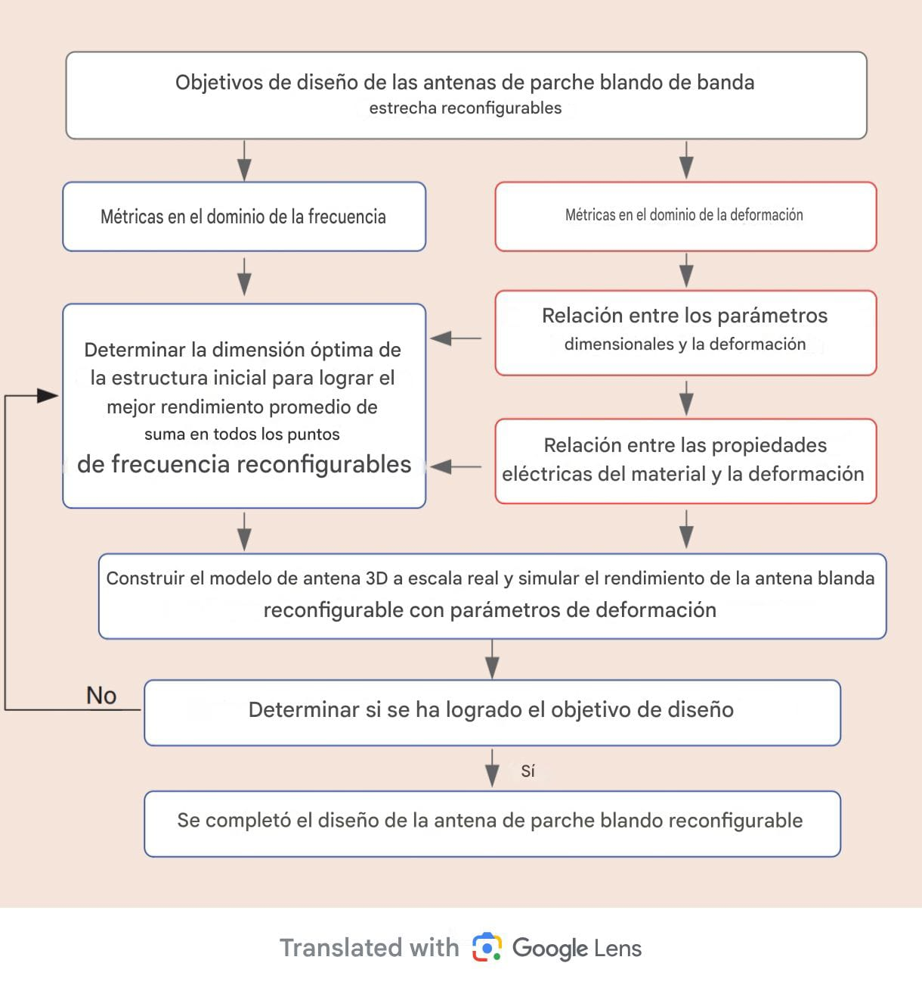
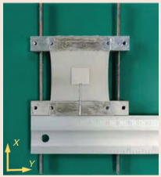
Que hicieron

Slide 3
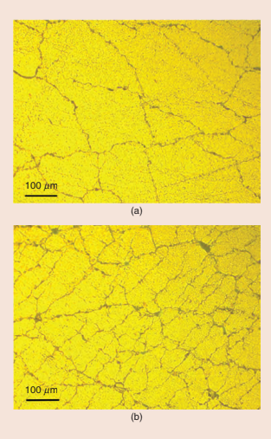
Que usaron
Elemento Radiante
Sustrato:
    Polidimetilsiloxano (PDMS)
      Tracción: mas del 50% de estiramiento
      Constante dieléctrica relativa: varia entre 2 a 5
        Sin estirar = 2.7
        Estirada al 35% = 2.95
Capa Conductora:
  metal Au/Ni (Oro/Níquel)
  Reforzaron y Repararon
    Pasta de plata conductiva
  Largo inicial del parche (L_p0): 14 mm.
  Ancho inicial del parche (W_p0): 18 mm
10%
25%

Slide 4
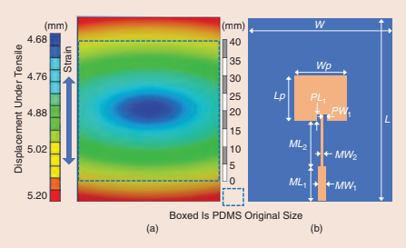
Instrumentación
Simulación y Diseño
Instrumento/Software | Uso/Descripción
HFSS (High-Frequency Structure Simulator) | Se utilizó para construir el modelo 3D completo que incluye la deformación (strain involved 3D model) y para realizar la co-simulación electromagnética y mecánica. También se usó para modelar la estructura del parche con las suposiciones de adaptación a un puerto de entrada de 50Ω y sin efectos parásitos introducidos por la línea de alimentación.
Ansys Workbench | Se empleó para la simulación mecánica. Se utilizó para simular los resultados del desplazamiento del sustrato de PDMS (Polidimetilsiloxano) bajo tensión, lo que permitió derivar las curvas de cambio de los parámetros estructurales de la antena durante el estiramiento [Figura 2(a)].

Slide 5
Instrumentación
Caracterización de Materiales
Instrumento/Software | Uso/Descripción
Kit de sonda dieléctrica Keysight | Se utilizó para medir los valores numéricos de la constante dieléctrica relativa del sustrato de PDMS [Figura 4(b)].
Método de sonda (Probe method) | Se empleó para probar y medir los valores numéricos de la conductividad de la capa conductora estirada [Figura 4(a)].
Microscopio óptico de alta magnificación | Se usó para la observación directa de la morfología de la superficie de la capa conductora de metal Au/Ni bajo diferentes condiciones de tensión. Esto reveló la estructura de "red de pesca" (fishing net) a escala micrométrica en la superficie metálica [Figura 5].

Slide 6
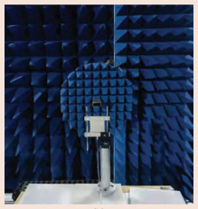
Instrumentación
Validación Experimental
Instrumento/Software | Uso/Descripción
Cámara anecoica de microondas (Microwave anechoic chamber) | Se utilizó como el entorno de prueba controlado donde se midió el rendimiento eléctrico de la antena de parche estirable.
Sistema de prueba de campo cercano (Near-field testing system) | Este sistema se usó dentro de la cámara anecoica para evaluar el rendimiento eléctrico de la antena estirable [Figura 8(b)].
Analizador vectorial de redes (VNA) (Rohde & Schwarz ZNA43) | Se utilizó para generar la señal de RF y para medir los coeficientes de reflexión (pérdida de retorno, S11​) de la antena [Figura 9(b)].
Amplificador de potencia (Power amplifier) | Este equipo fue necesario para amplificar la señal de RF generada por el VNA antes de que fuera irradiada por la antena estirable.
Sonda estándar (Standard probe) | Se utilizó para recibir la señal de RF radiada por la antena durante las pruebas.

Slide 7
Parámetros de Diseño
Parámetro | Valor(es) Clave / Medida | Descripción y Referencia
Frecuencia Central (Objetivo) | Reconfigurabilidad de 6 GHz a 4.9 GHz. | El diseño apunta a operar en puntos de frecuencia discretos entre 4.9 GHz (f1​) y 6.0 GHz (f5​), con un tamaño de paso de ∼0.3 GHz.
Banda Útil (Bandwidth) | 100 MHz. | Este fue el ancho de banda objetivo establecido como requisito de diseño.
Ganancia Máxima (Realized Gain) | Varía de 5.0 dBi (0% strain) a −0.1 dBi (20% strain). | La ganancia disminuye a medida que aumenta el estiramiento; se reporta una ganancia de 5.0 dBi en estado relajado (6 GHz).
Eficiencia de Radiación (Total) | Máximo: 48%. | El valor máximo reportado para este trabajo es del 48%. La eficiencia total medida fue mayor que la simulada bajo 20% de tensión debido al cepillado con pasta de plata conductiva.
Ángulo de Radiación Principal (Radiation Pattern) | Se observó un buen acuerdo con los datos de simulación en el lóbulo del haz principal.
Tasa de Deformación (Strain Ratio, St) | Máximo permitido: 35%. | Es el parámetro primario que controla la reconfigurabilidad. Los puntos de tensión discreta corresponden a las frecuencias: St5​=0% (6.0 GHz) hasta St1​=20% (4.9 GHz).
Constante Dieléctrica Efectiva (ϵr​) | Varía de 2.7 a 2.95. | Es una variable dependiente de la deformación. Se mide en 2.7 en estado normal, y aumenta a 2.95 con una deformación del 35%.
Conductividad Equivalente (ν) | ∼106 S/m (al 20% de deformación). | Es una variable dependiente de la deformación. Sus valores numéricos fueron medidos mediante el método de sonda, demostrando una mitigación de la disminución debido al pre-estiramiento.

Slide 8
Propuesta
Antenas que se Adaptan: Diseñando Sistemas de Comunicación para Estructuras Dinámicas
  Queremos tomar la metodología de diseño que vimos para antenas estirables y aplicarla al doblado de materiales resistentes como el sustrato Duroid. La meta es investigar qué le sucede a una antena de parche cuando el sustrato se curva, específicamente cuando se dobla como un cilindro (curvatura). Esto requiere que, mediante simulación y pruebas directas con una sonda, midamos cómo el doblado hace que las propiedades clave del material y del conductor cambien o se deterioren, al igual que pasaba con el estiramiento uniaxial. Al establecer esta "receta" entre la curvatura y los parámetros eléctricos, podremos optimizar la antena (software PerSeO) en estado plano para que mantenga un rendimiento óptimo en todas las posiciones curvadas.

Slide 9
GRACIAS

